Slide 1
آشنايی با سيگنال صحبت و روشهای پردازش آن

Slide 2
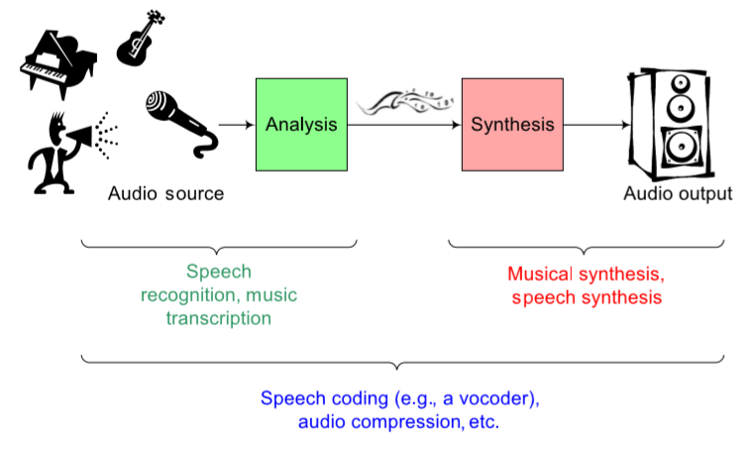
کاربردهای پردازش صحبت
تشخيص صحبت
تشخيص موسيقی
ساخت صحبت مصنوعی
ساخت موسيقی مصنوعی
فشرده سازی صحبت

Slide 3
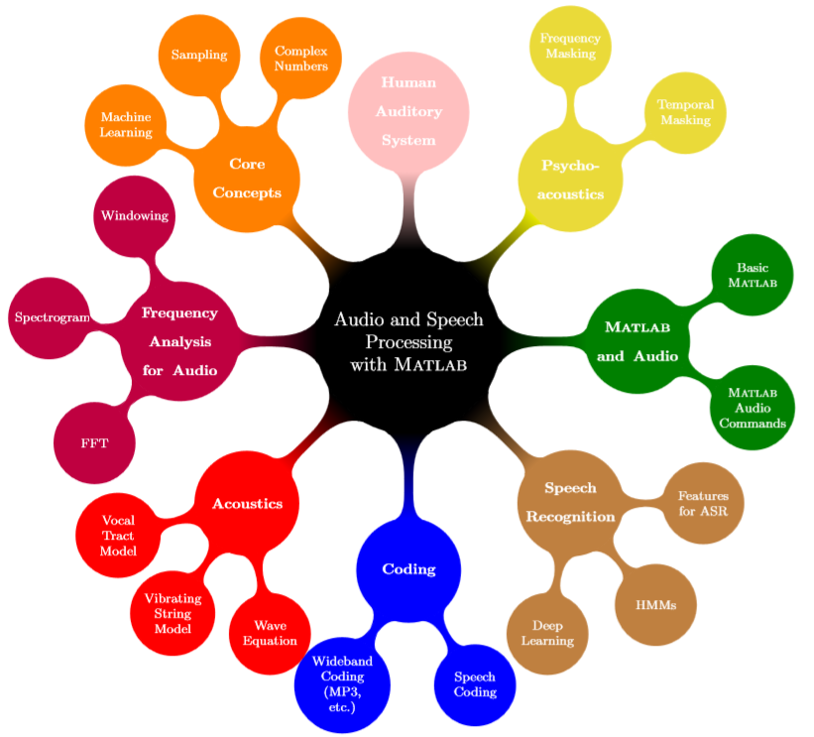
مباحث لازم
سيستم شنوايی انسان
پردازش سيگنال
MATLAB
يادگيری ماشين
کدينگ

Slide 4
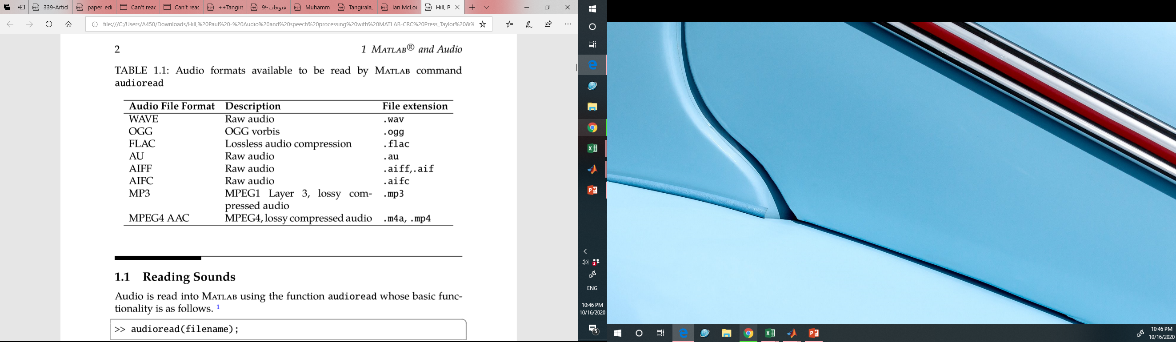
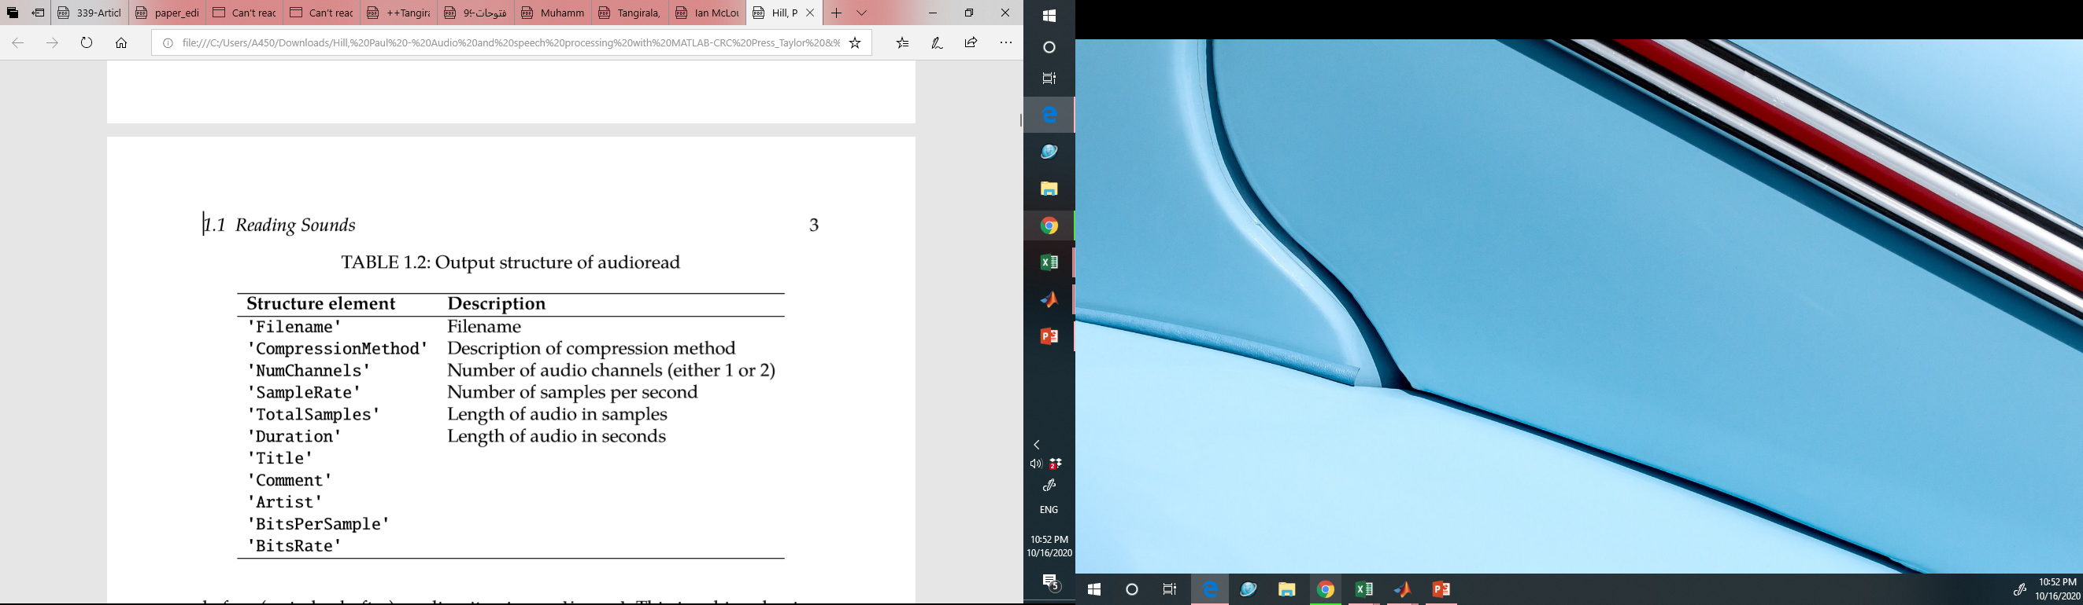
خواندن و پخش فايل صوتی
انواع فايلهای قابل خواندن
[Y, FS]=audioread(FILENAME, [START END], DATATYPE);
اطلاعاتی که از فايل استخراج می کند
INFO = audioinfo(FILENAME)
پخش صوت
sound(Y,FS)

Slide 5
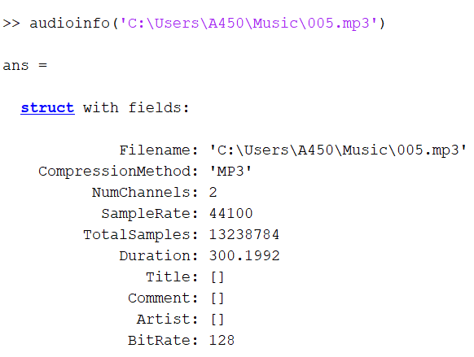
فایل نمونه
يک فايل موسيقی انتخاب کنيد
x = audioread('C:\Users\A450\Music\005.mp3');
دستور زير را اجرا کنيد
Fs = 44100
sound(x(:,2),Fs)
فرکانس نمونه برداری را تغيير دهيد و صدای شنیده
شده را توجيه کنيد

Slide 6
رسم سيگنال
timeAxis=(1:size(x,1))/Fs; % Convert sample number to time vector
plot(timeAxis, x(1,:)); % Plot the waveform
xlabel('time (seconds)');
title('Waveform');

Slide 7
رسم بخشی از سيگنال
inputRange = 40000:42000;
timeAxis=inputRange/Fs; % Convert sample number to time vector
plot(timeAxis, x(inputRange,1)); % Plot the waveform
xlabel('time (seconds)');
title('Waveform');

Slide 8
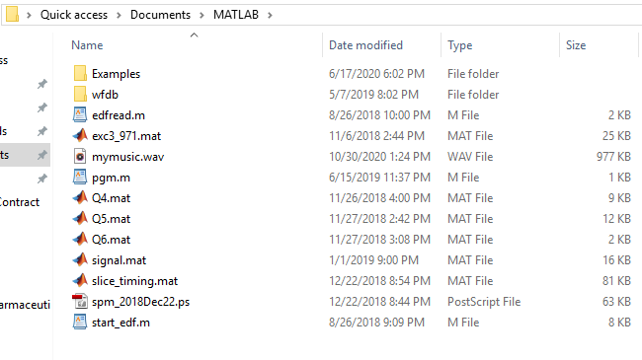
ذخيره فايل صوتی
y = x(12000001:12500000,1);
sound(y,Fs)
audiowrite('mymusic.wav',y,Fs);

Slide 9
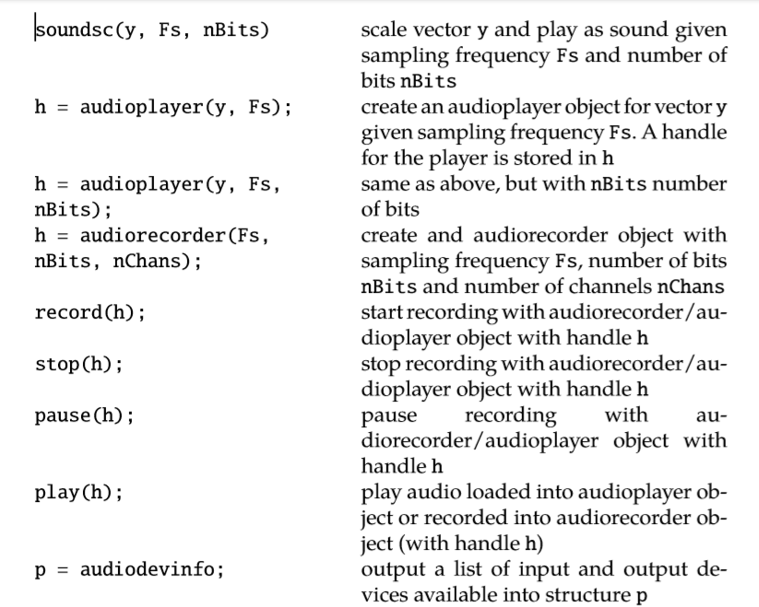
دستورهای مختلف

Slide 10
ضبط فايل صوتی
يک ميکروفون به کامپيوتر خود وصل نماييد
برای شروع يک جمله دلخواه بگوييد و آن را ضبط کنيد.
r = audiorecorder(22050, 16, 1);
record(r); % speak into microphone...
pause(r);
p = play(r); % listen
resume(r); % speak again
stop(r);
p = play(r); % listen to complete recording
mySpeech = getaudiodata(r, 'int16'); % get data as int16 array
شکل موج صدای خود را ببينيد
صدای خود را در فايل .avi ذخيره کنيد

Slide 11
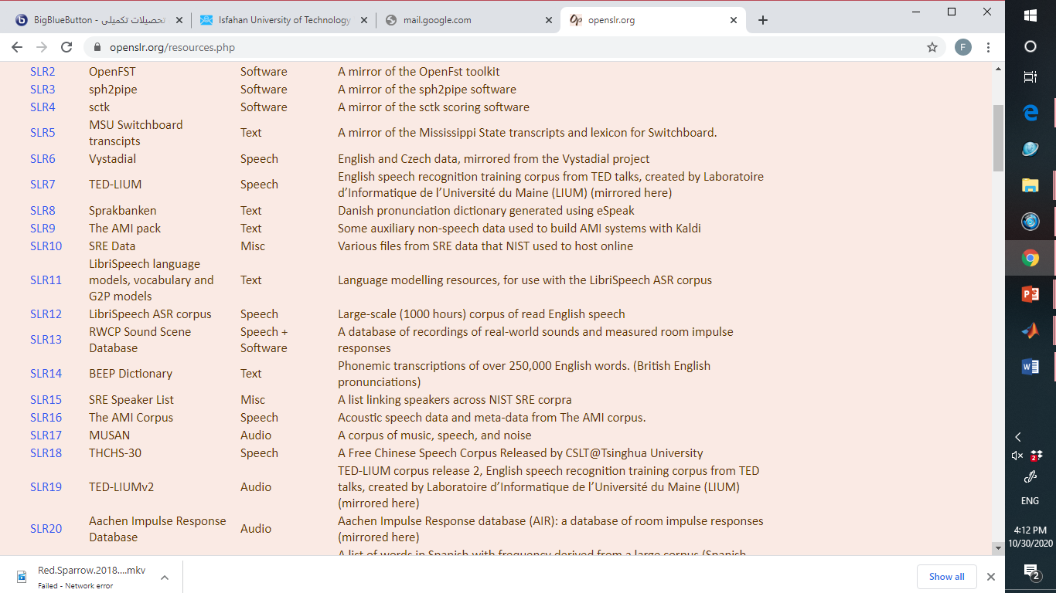
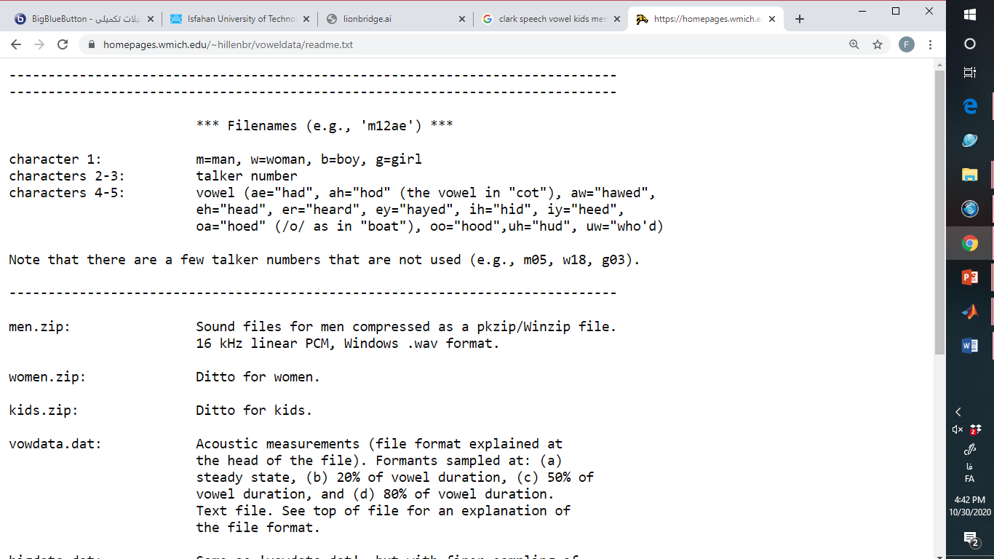
پايگاههای داده: https://homepages.wmich.edu/~hillenbr/voweldata.html
شامل حروف صدادار
زن/مرد/کودک

Slide 12
پايگاه داده خودتان را تهيه کنيد
کلمات فوق را ادا کنيد و هر يک را ضبط و ذخيره کنيد

Slide 13
بررسی برش صدا
بررسی برش واکه
sm = find(s>.7*max(s));
s2=s;s2(sm)=.7*max(s);
figure,plot(s2)
sound(s2,16000)
بررسی برش حرف /sh/: آن را ضبط کنید

Slide 14
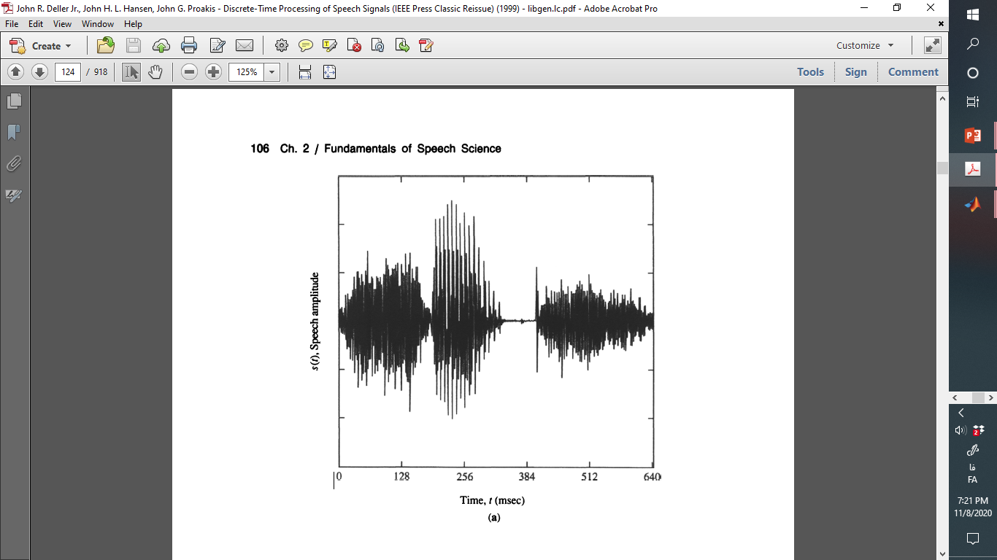
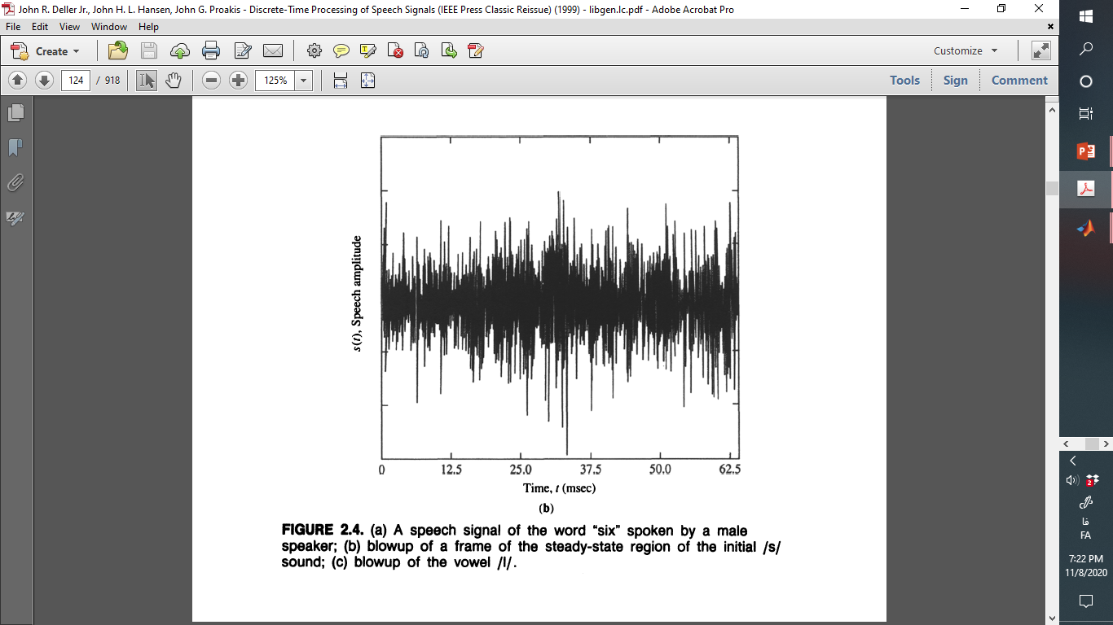
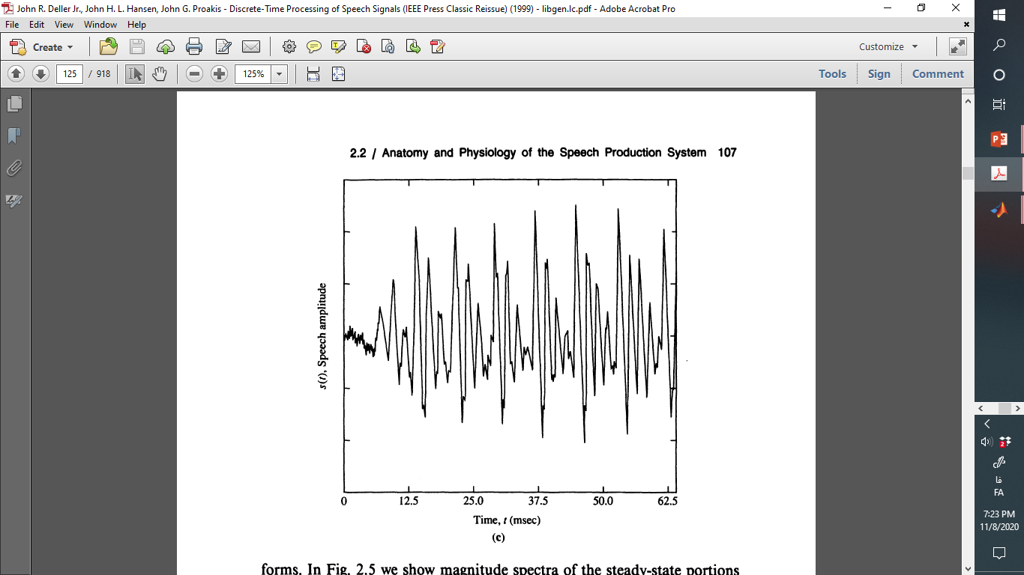
بررسی سيگنال يک کلمه: تفاوت حروف صدادار و بی صدا
کلمه six را ادا کنيد

Slide 15
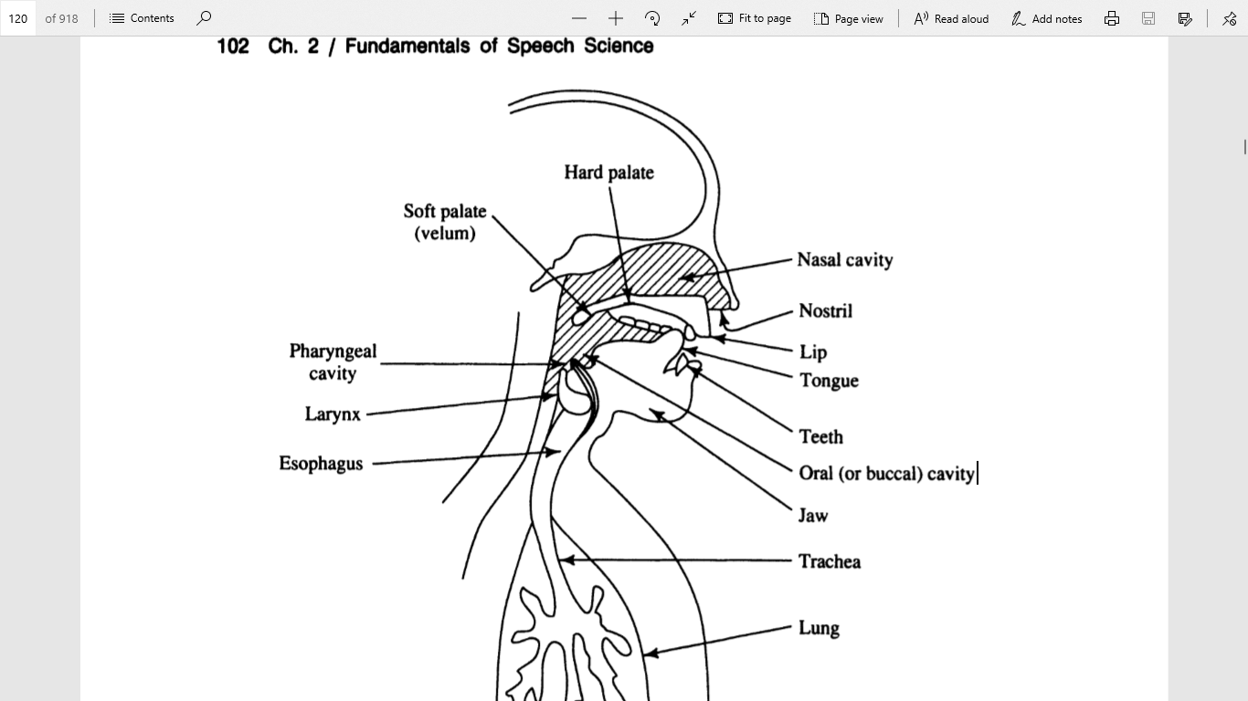
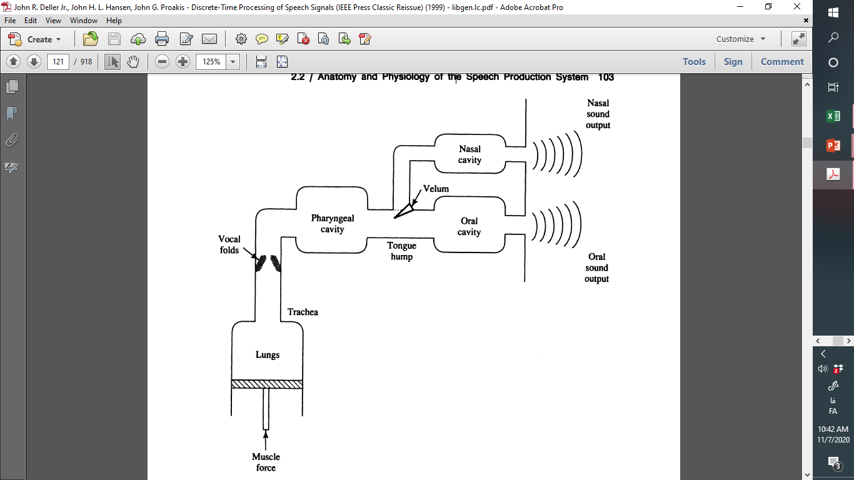
مکانيسم توليد صحبت

Slide 16
مدل منبع فيلتر شده
Av
Vocal tract
parameters
Glotal pulse model G(Z)
Impulse train generator
Vocal tract model
H(Z)
Radiation model R(Z)
s(n)
V/UV
T=1/fo
Random noise generator
An

Slide 17
طيف سيگنال (fft)
s = audioread('D:\iut\dspLab\men\m01ae.wav');
S = fft(s);
figure,plot(1:16000/length(S):16000,abs(S))

Slide 18
بررسی pitch فرکانسی: زن
figure,plot(16000/length(Sw):16000/length(Sw):8000,abs(Sw(1:4149)))
xlabel('Frequency(Hz)')
ylabel('|Sw|')
676-451=225
120-500Hz

Slide 19
بررسی pitch فرکانسی: کودک
figure,plot(16000/length(Skid):16000/length(Skid):8000,abs(Skid(1:4149)))
xlabel('Frequency(Hz)')
ylabel('|Skid|')
723-481=242

Slide 20
بررسی pitch فرکانسی: مرد
figure,plot(16000/length(S):16000/length(S):8000,abs(S(1:4149)))
xlabel('Frequency(Hz)')
ylabel('|S|')
666-501=165
50-250Hz

Slide 21
بررسی تاثير فرکانس نمونه برداری در پخش صدا
sound(s,16000)
sound(s,48000)
منجر به جمع شدن سيگنال در حوزه زمان می شود: زير شنيده می شود
sound(s,8000)
منجر به باز شدن سيگنال در حوزه زمان می شود: بم شنيده می شود
صدای قابل شنيدن: 50-15kHz
Voltage
Sampling points
Time
Analog speech signal

Slide 22
بررسی تاثير فاز
گوش ما به فاز تقريبا غير حساس است
S1 = abs(S);
s1 = ifft(S1);
sound(real(s1),16000)
نتيجه؟

Slide 23
دسته بندی آواها (واجها): واکه/همخوان
شکل موج زمانی
مشخصات فرکانسی
شيوه گويش (توليد)
مکان گويش
نوع تحريک (واک دار، بی واک)
ايستانی واج (هندسه ثابت يا غيرثابت)
فارسی: 32 واج/انگليسی: 41 واج

Slide 24
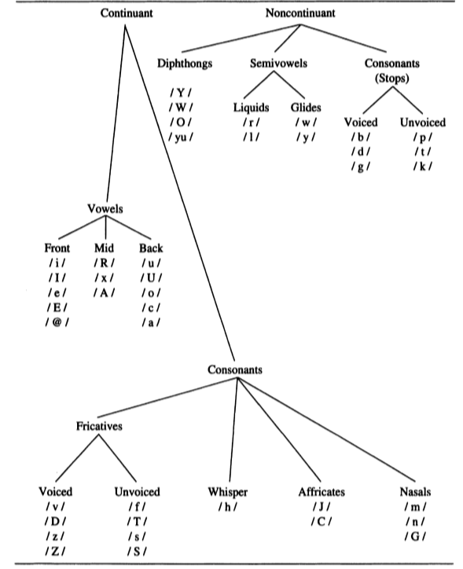
ايستانی واج: مداوم/گذرا
واکه مرکب
Pie
Out
Toy
فارسی
قيمه/عيش/عيب
موج/فوج/اوج

Slide 25
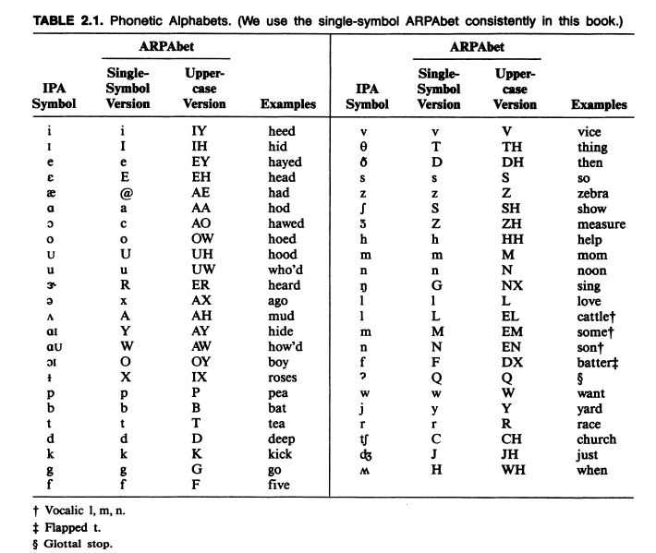
جدول واجها
در انگليسی 13 واکه داريم
در فارسی 6 واکه داريم

Slide 26
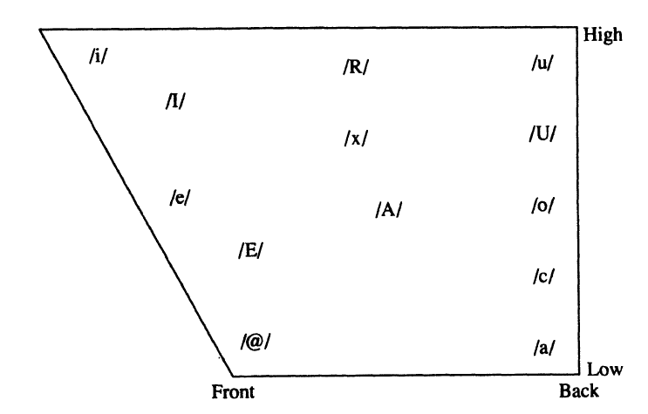
تفاوت واکه ها در محل ادا
محل انقباض بين زبان و گام
ميزان انقباض محل توليد صدا
شکل حنجره هنگام ادای واج
شيوه تحريک
/x/ واکه خنثی

Slide 27
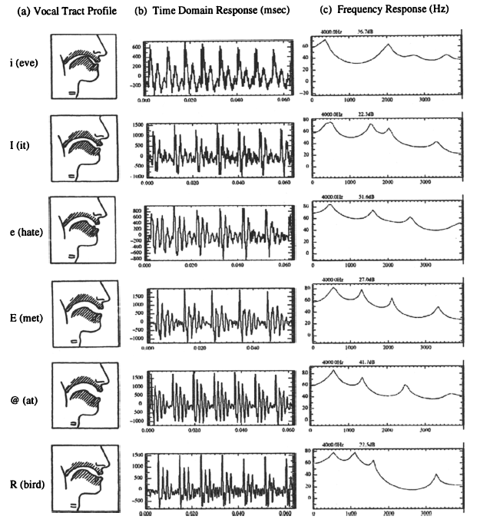
چند واکه و طيف آنها
مفهوم فرمنت
f1، f2 و فرمنتهای بالاتر

Slide 28
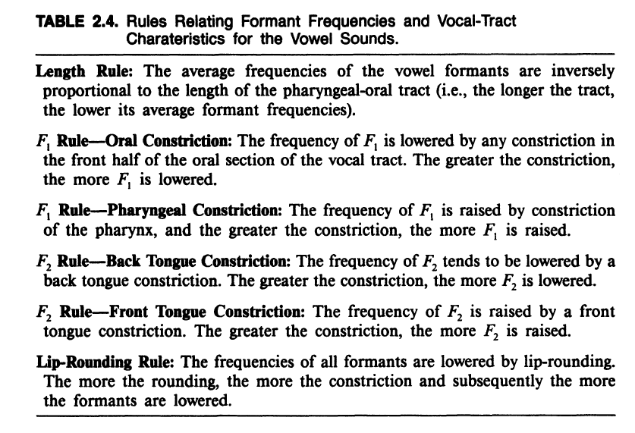
قانونهای ارتباط شکل طيف و محل ادای حرف
محل و شدت انقباض
طول لوله صوتی: فرمنتهای بالاتر

Slide 29
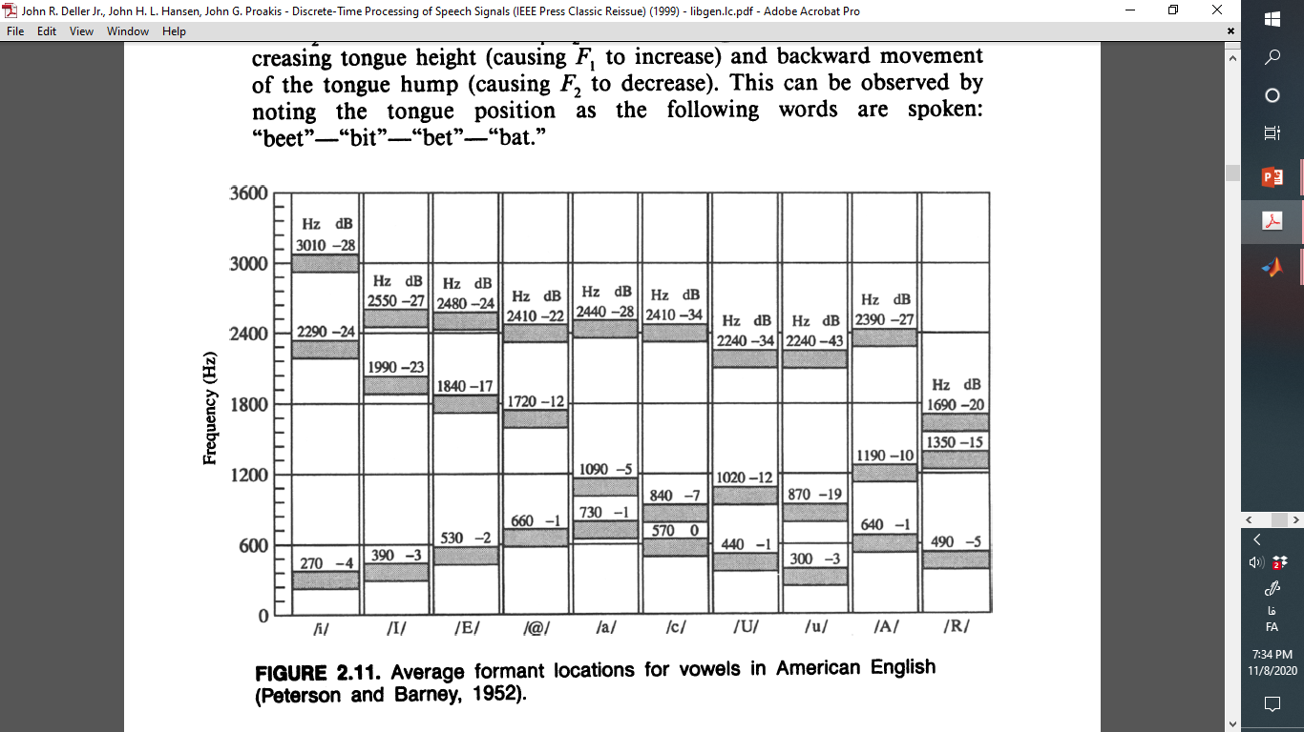
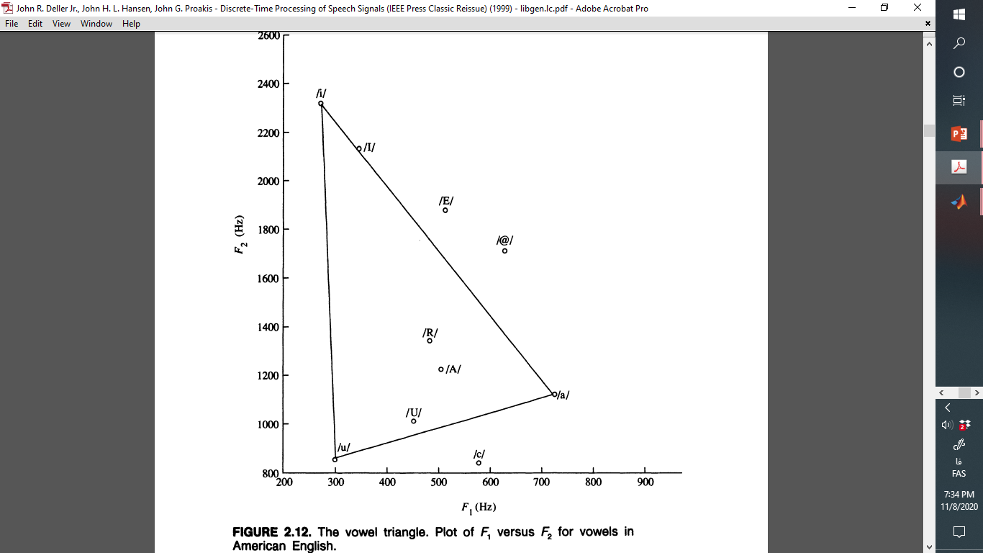
محل فرمنت واکه های مختلف

Slide 30
طيف /@/
ss = s(3001:8000);
SS = fft(ss);
figure,plot(16000/length(SS):16000/length(SS):8000,abs(SS(1:2500)))
figure,plot(-8000:16000/length(SS):8000-16000/length(SS),fftshift(abs(SS)))

Slide 31
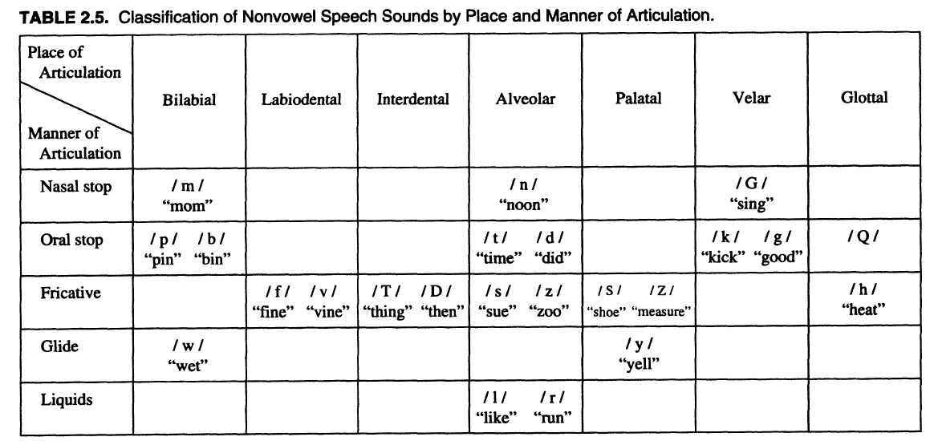
انواع همخوانها

Slide 32
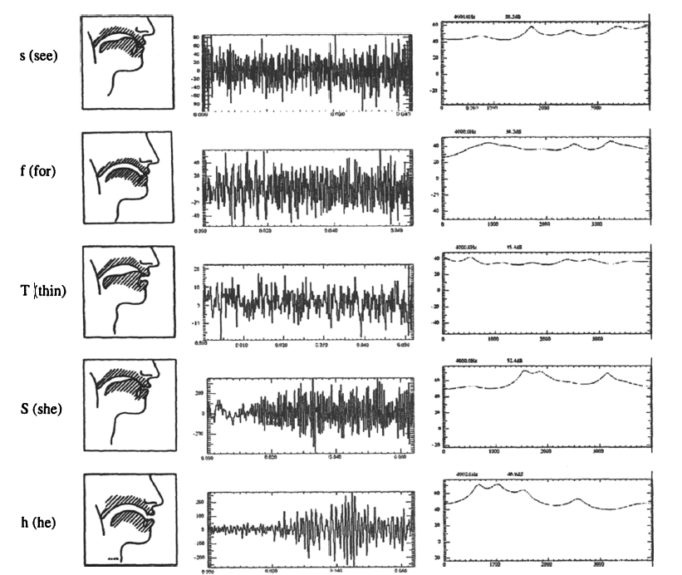
طيف همخوانها
شبيه به نويز سفيد است

Slide 33
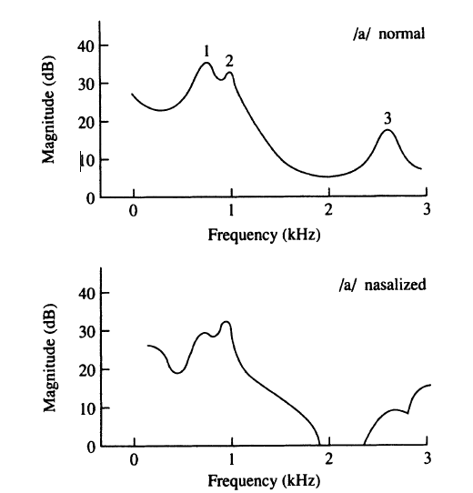
اثر خیشومی شدن بر طيف واکه /a/

Slide 34
مدلسازی توليد گفتار
نرخ ارتعاش لوله صوتی:
فشار هوای پمپ شده از ريه
ميزان کشيدگی و سفتی تارهای صوتی
مساحت چاکنای در زمان بازبودن تار صوتی
تحريک منبع: u(t)
شکل دهی لوله صوتی: H(Ω)
اثر تشعشع گفتار: R(Ω)
فرضها:
سيستم خطی است
منبع و لوله صوتی مستقل هستند
انتشار صفحه ای فلو در لوله صوتی

Slide 35
مدل منبع فيلتر شده
Av
e(n)
Vocal tract
parameters
Glotal pulse model G(Z)
Impulse train generator
Vocal tract model
H(Z)
Radiation model R(Z)
s(n)
V/UV
T=1/fo
Random noise generator
An

Slide 36
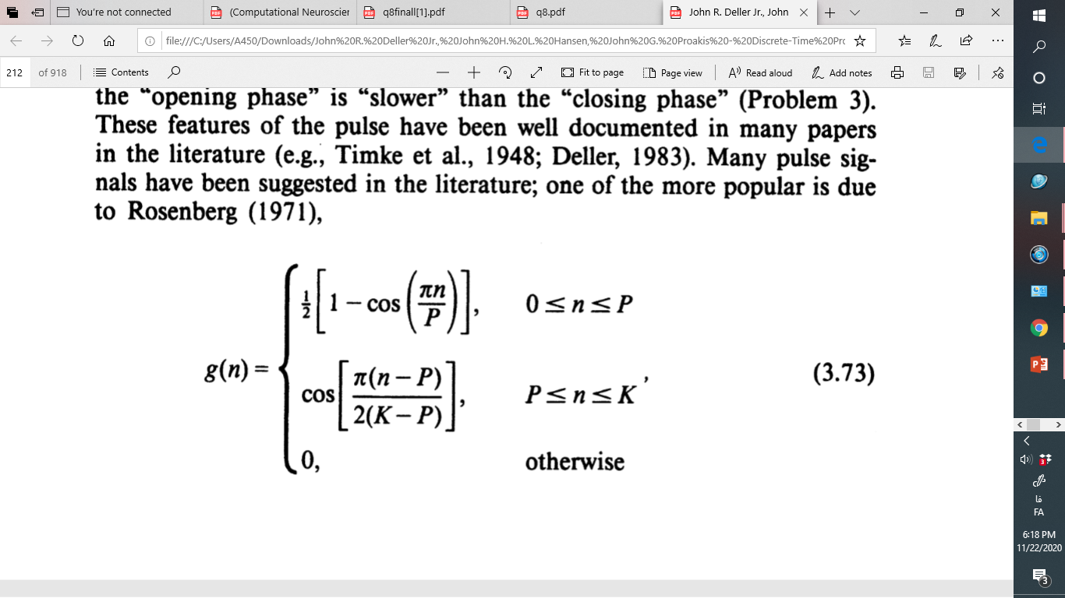
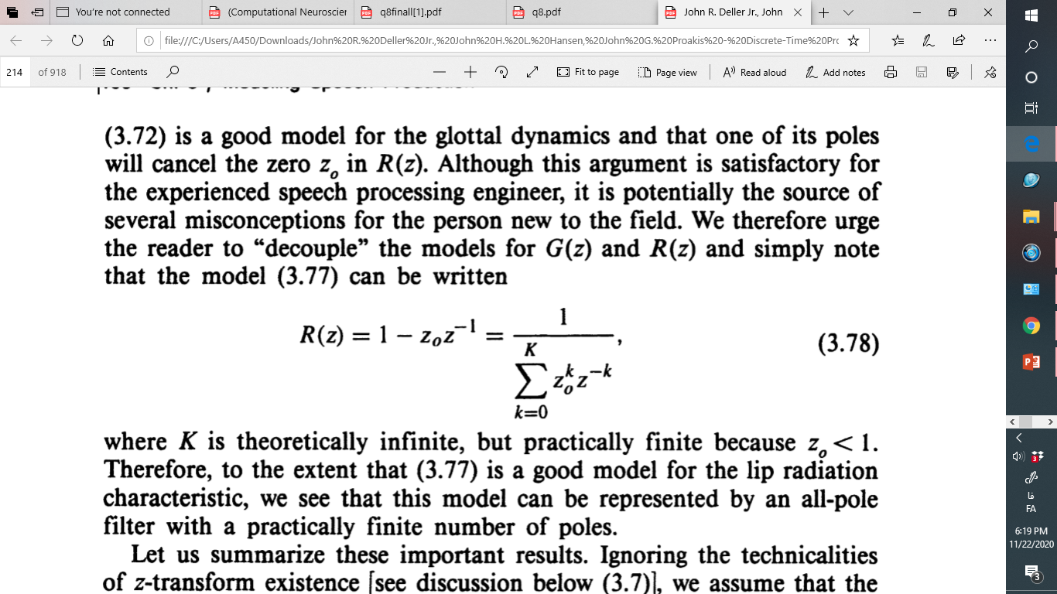
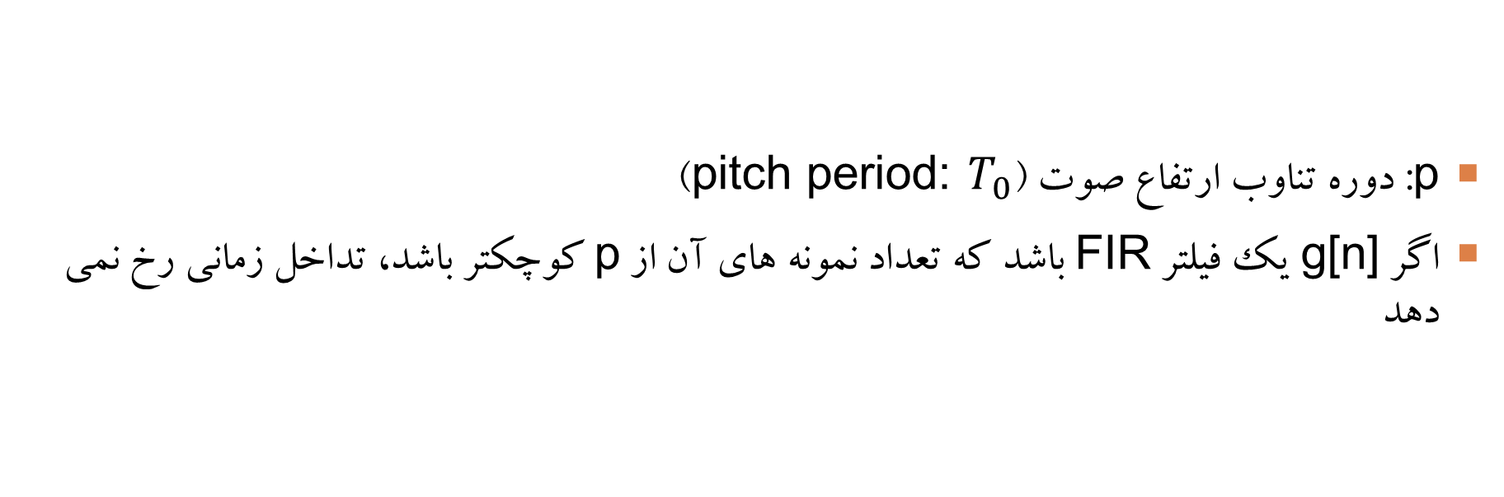
شناسايی G(z) و R(z)
p: دوره تناوب ارتفاع صوت (pitch period: $T_{0}$)
اگر g[n] يک فيلتر FIR باشد که تعداد نمونه های آن از p کوچکتر باشد، تداخل زمانی رخ نمی دهد

Slide 37
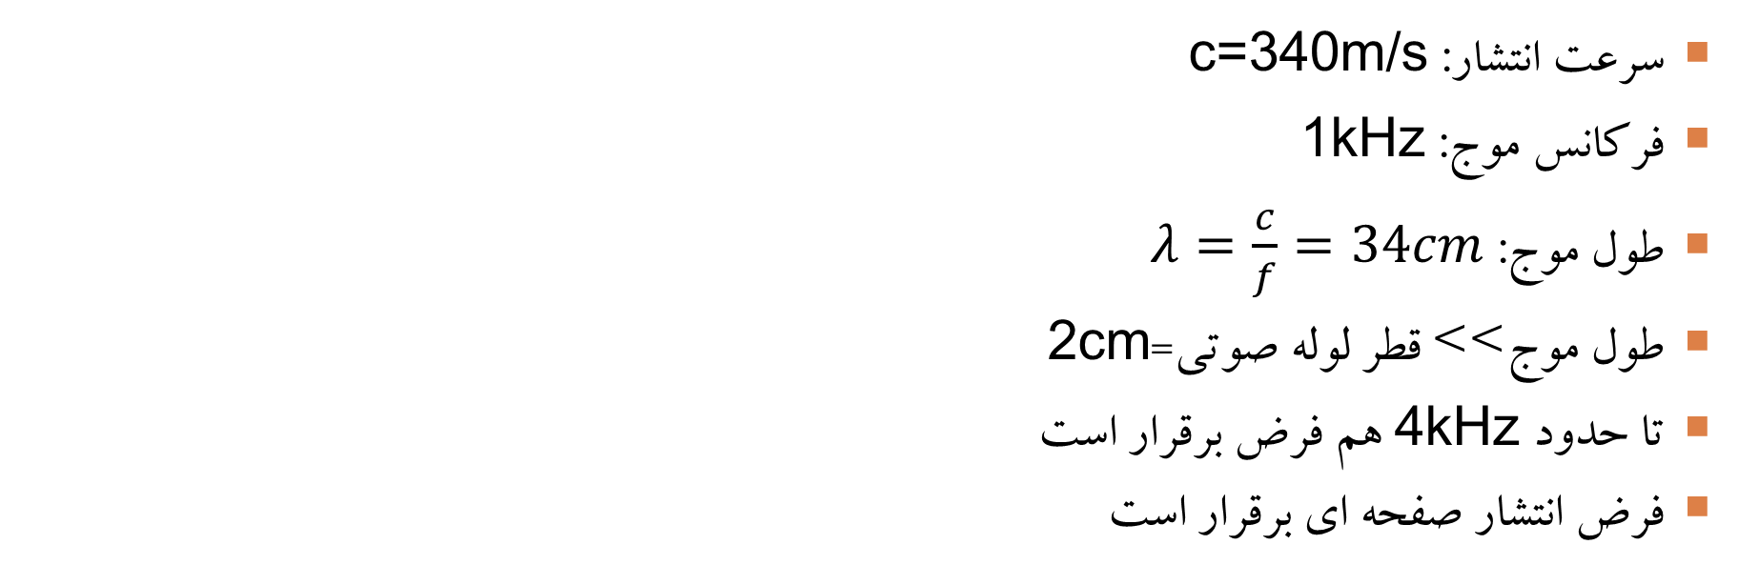
مدلسازی لوله صوتی
سرعت انتشار: c=340m/s
فرکانس موج: 1kHz
طول موج: $λ=\frac{c}{f}=34cm$
طول موج>> قطر لوله صوتی=2cm
تا حدود 4kHz هم فرض برقرار است
فرض انتشار صفحه ای برقرار است

Slide 38
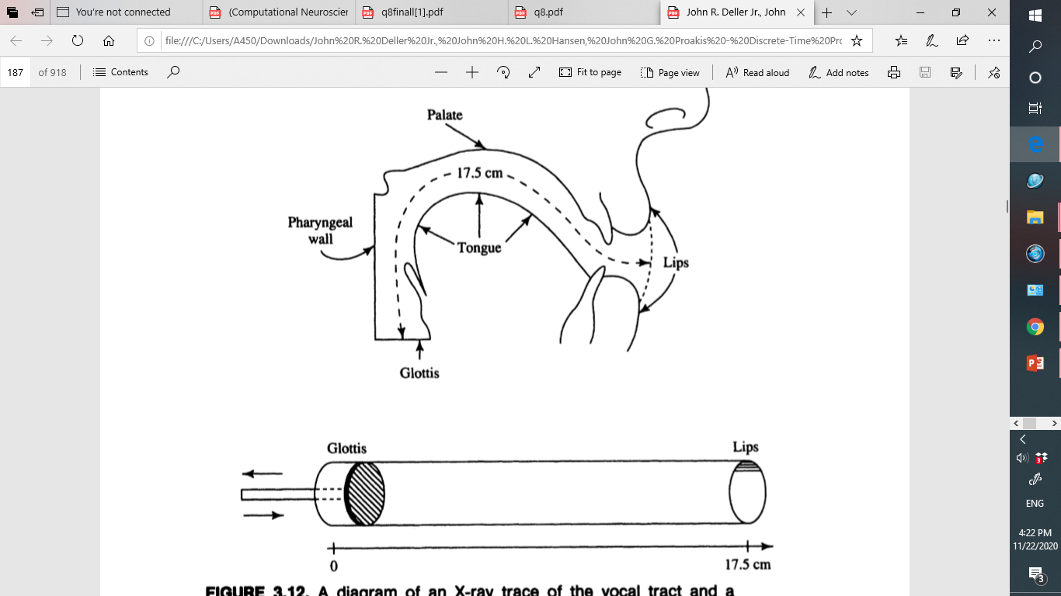
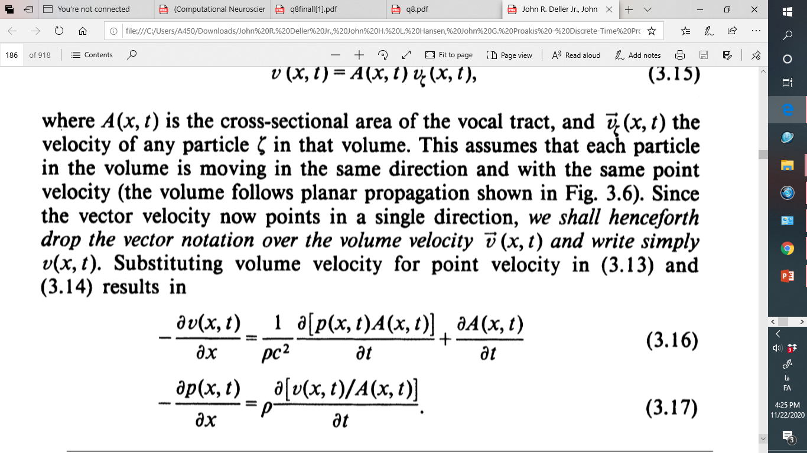
طول لوله صوتی
حذف حالت انحنا در حد 1% بی دقتی ايجاد می کند
طول 17.5 سانتی متر است
v: فلوی هوا
p: اختلاف فشار نسبت به محيط
A: سطح مقطع
ρ: چگالی هوا
c: سرعت صوت

Slide 39
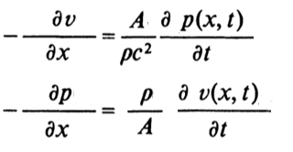
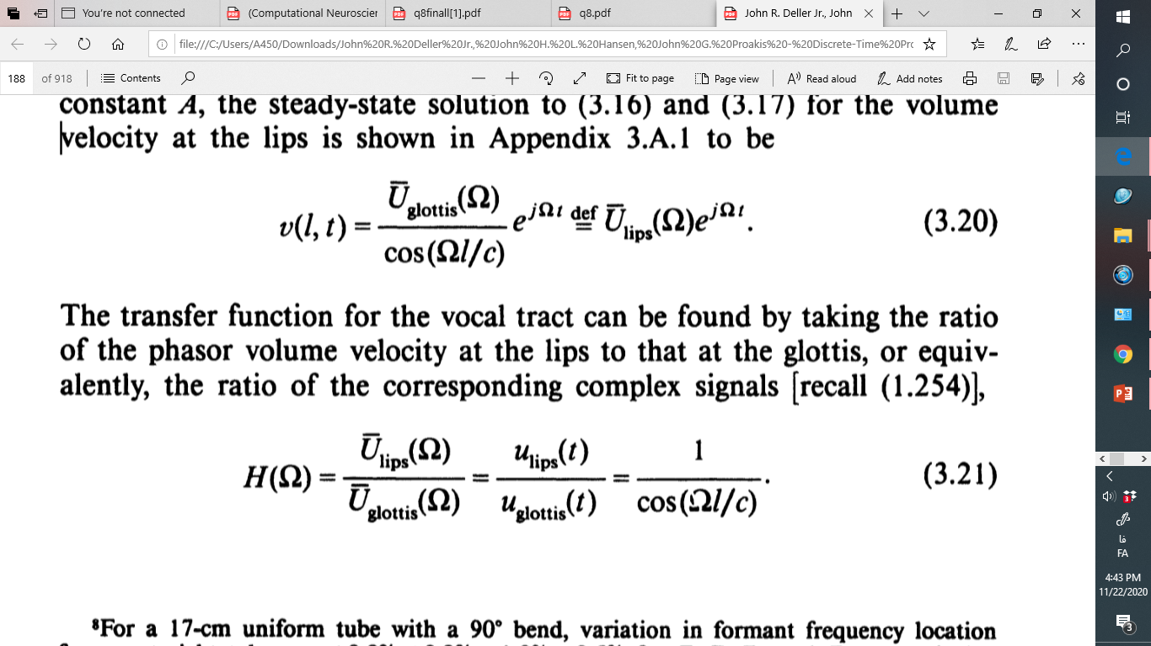
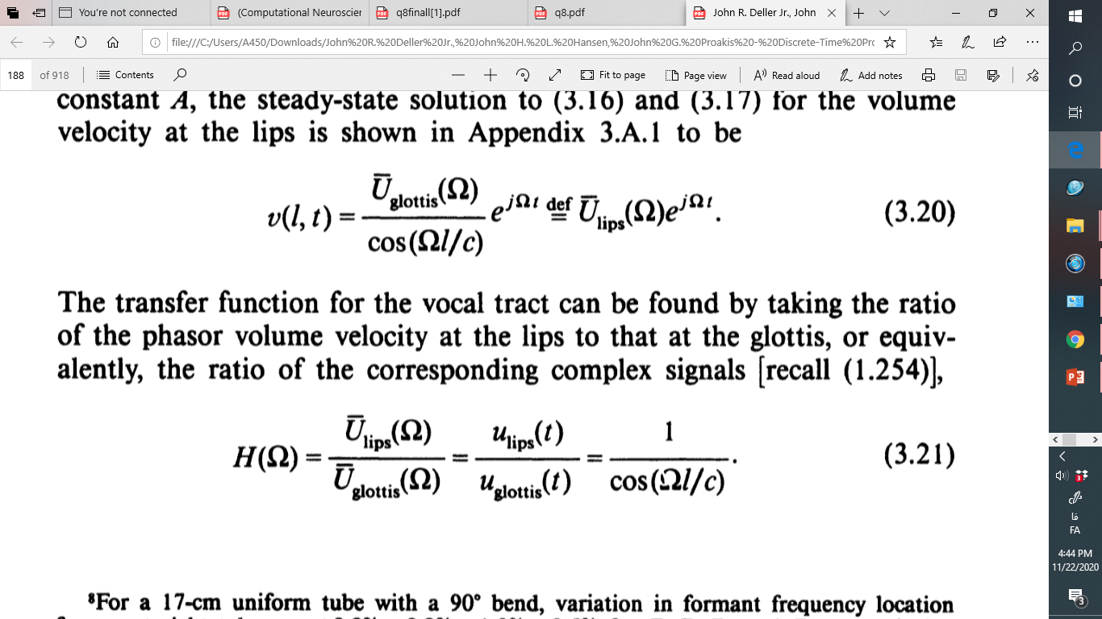
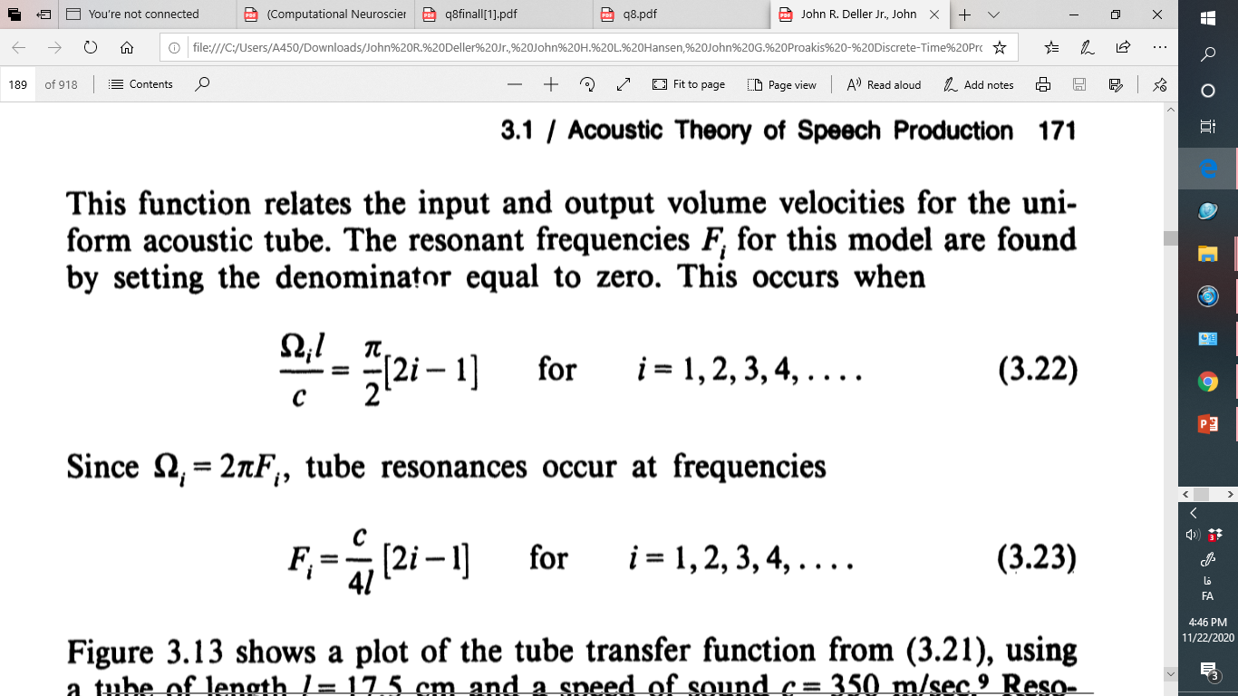
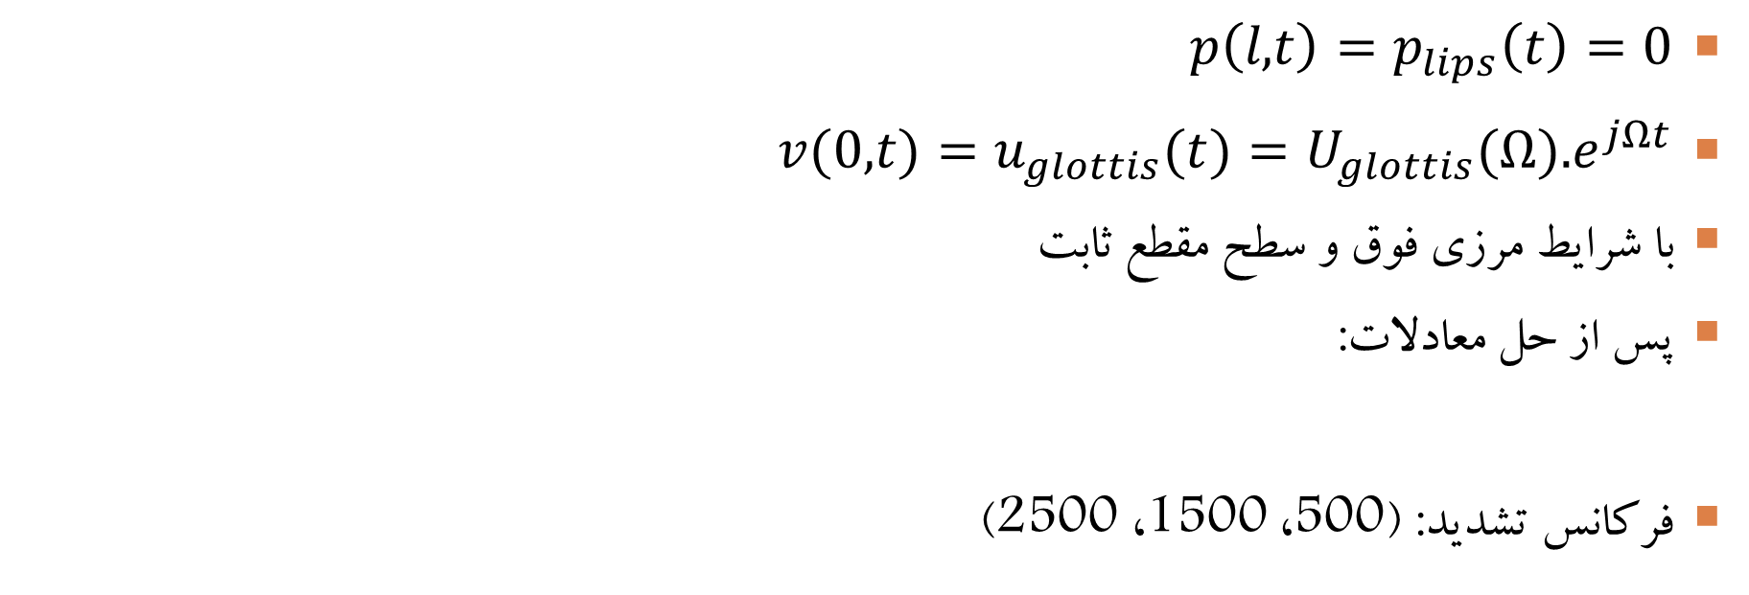
حل در حالت سرباز
$p\left(l,t\right)=p_{lips}\left(t\right)=0$
$v(0,t)=u_{glottis}(t)=U_{glottis}(Ω).e^{jΩt}$
با شرايط مرزی فوق و سطح مقطع ثابت
پس از حل معادلات:
فرکانس تشديد: (500، 1500، 2500)

Slide 40
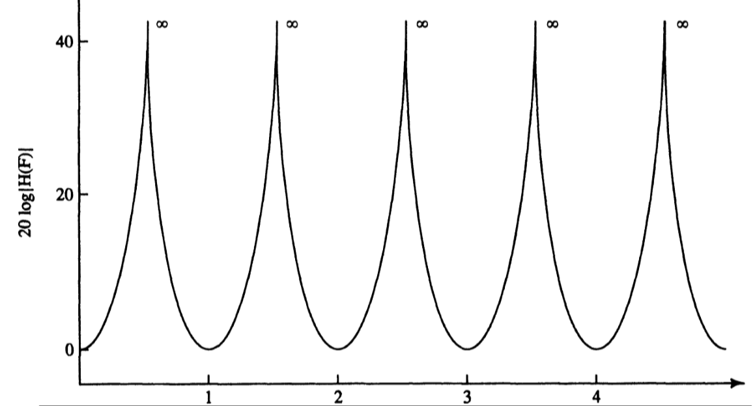
پاسخ فرکانسی لوله صوتی با مدل ساده

Slide 41
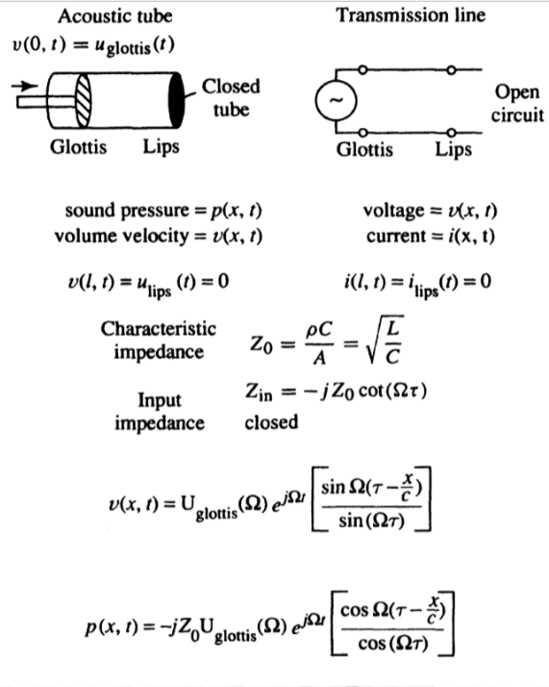
مدل خط انتقال

Slide 42
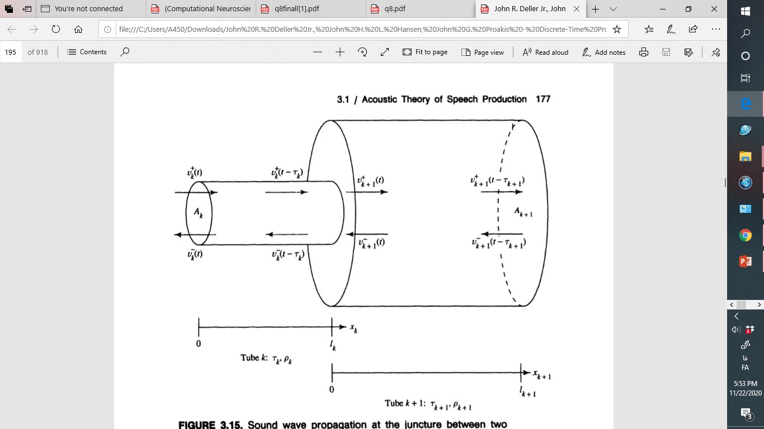
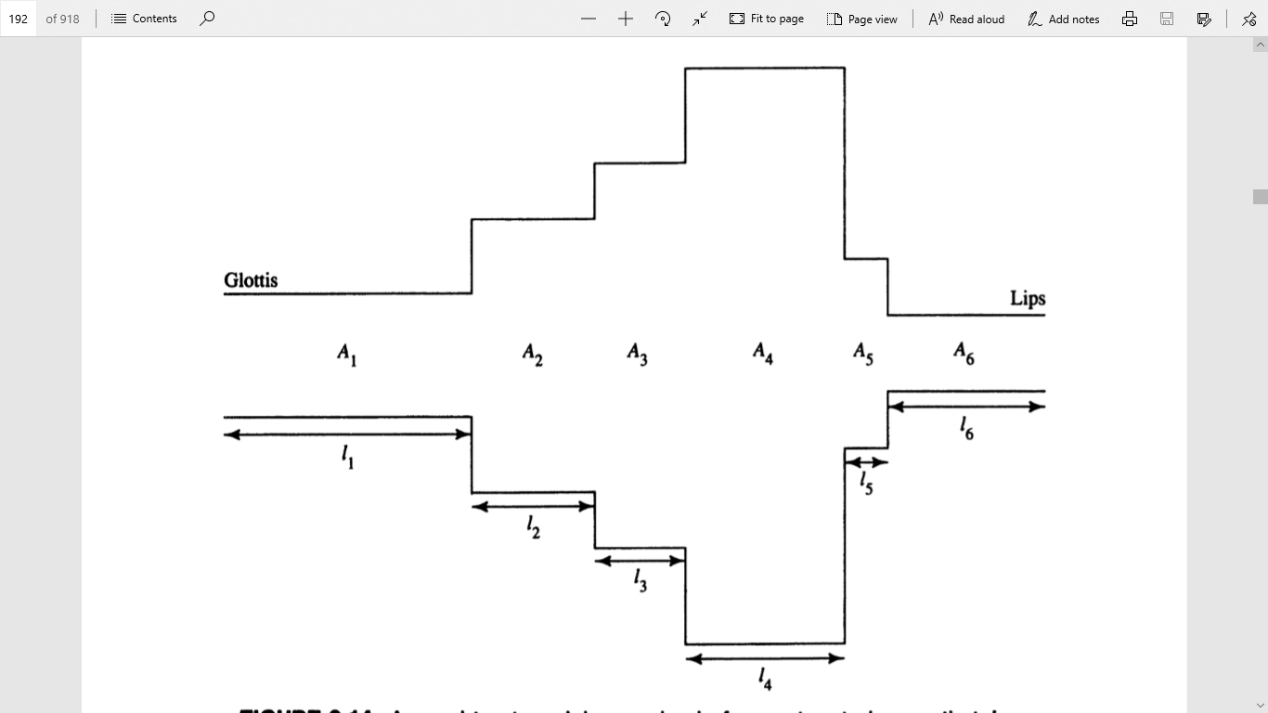
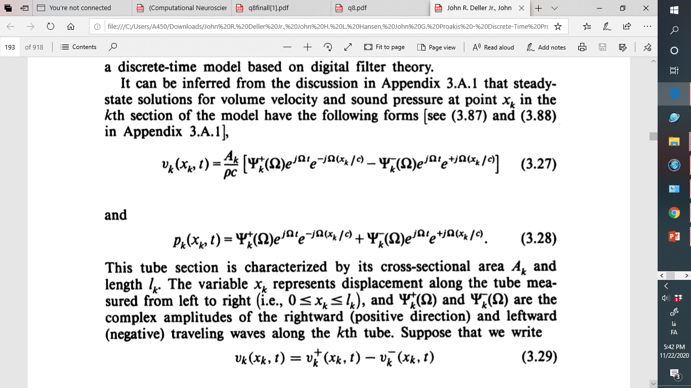
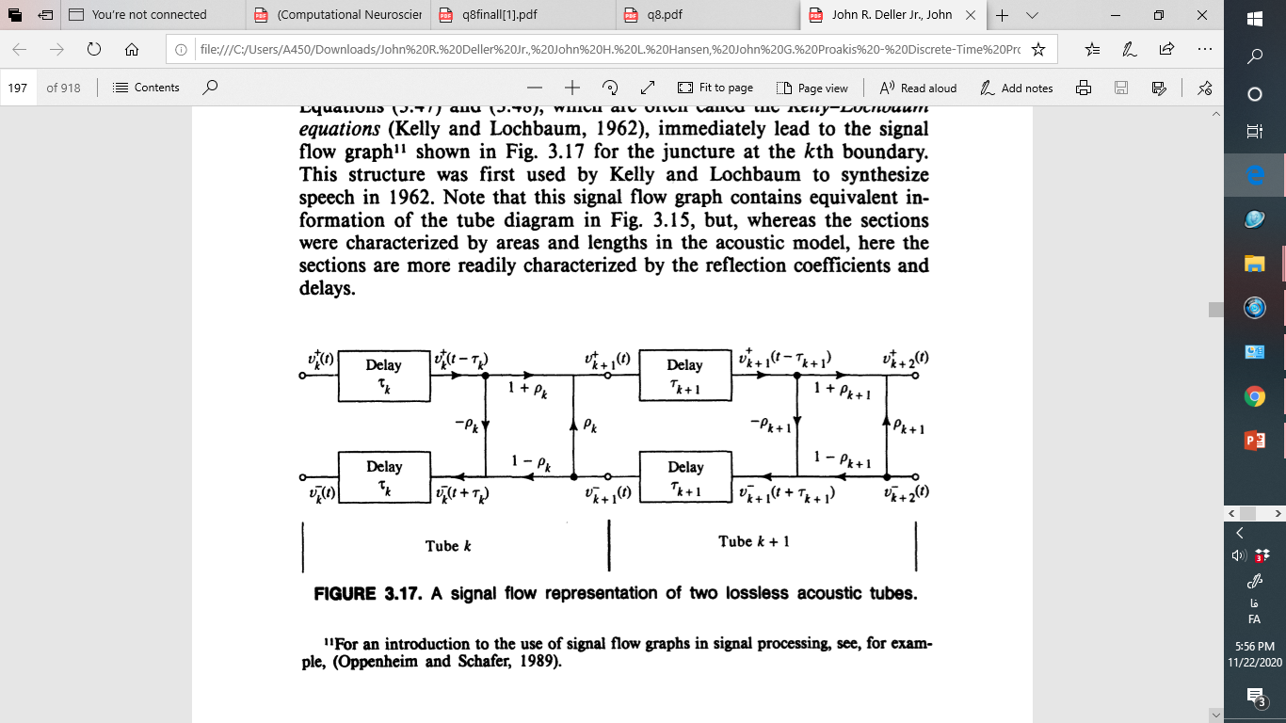
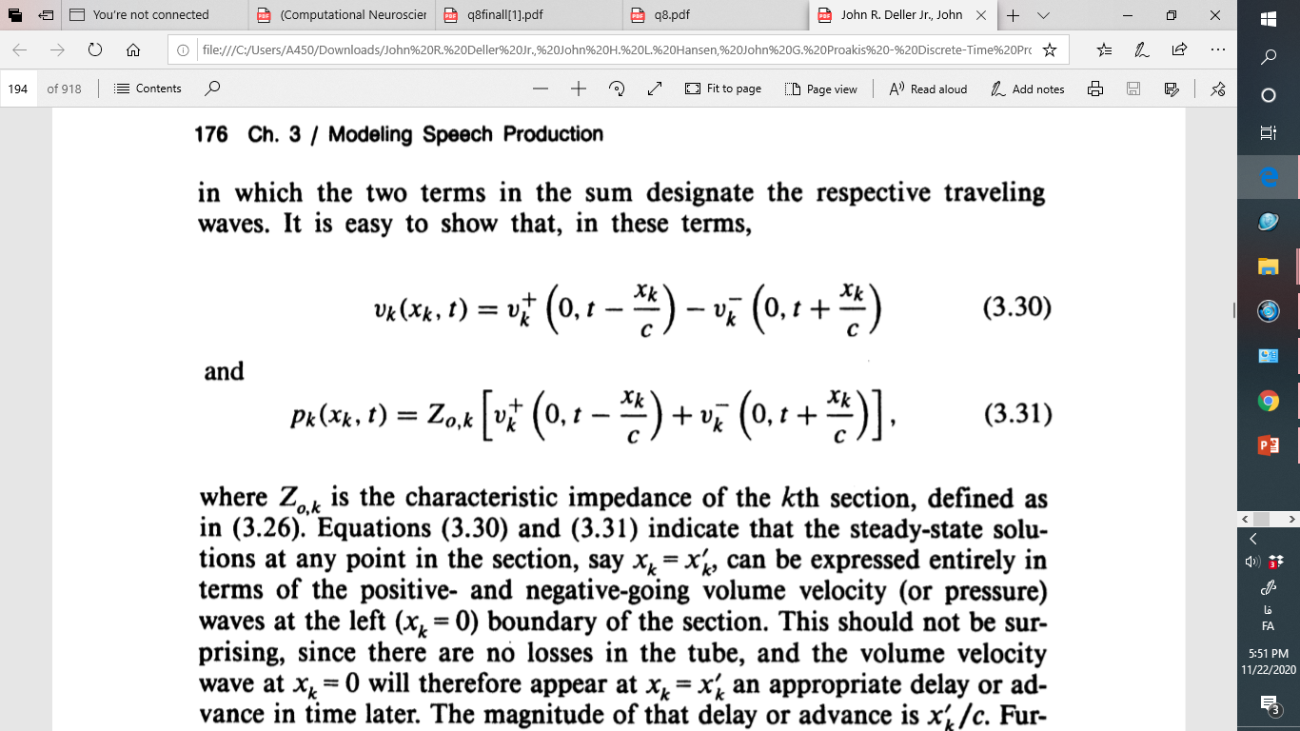
مدل اتصال چند لوله صوتی

Slide 43
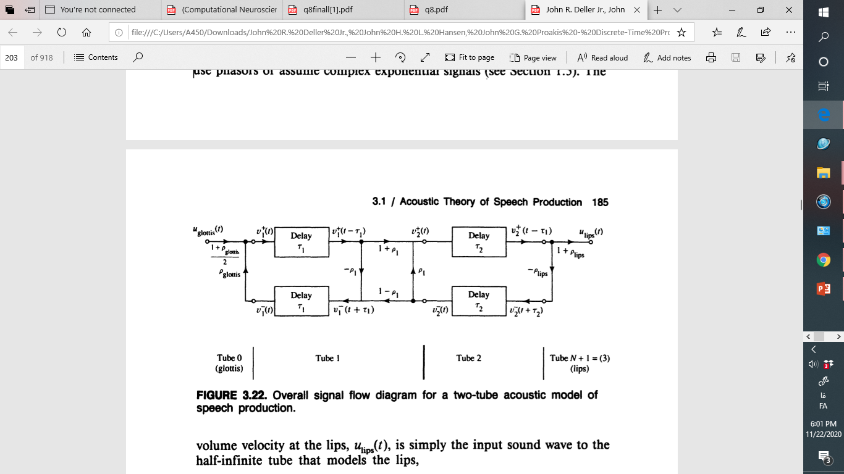
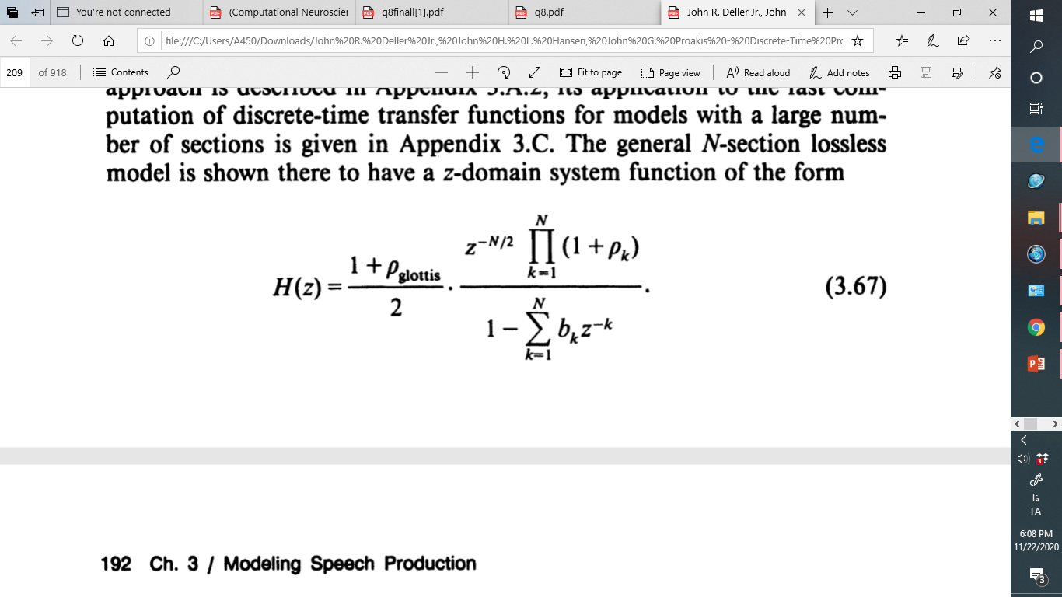
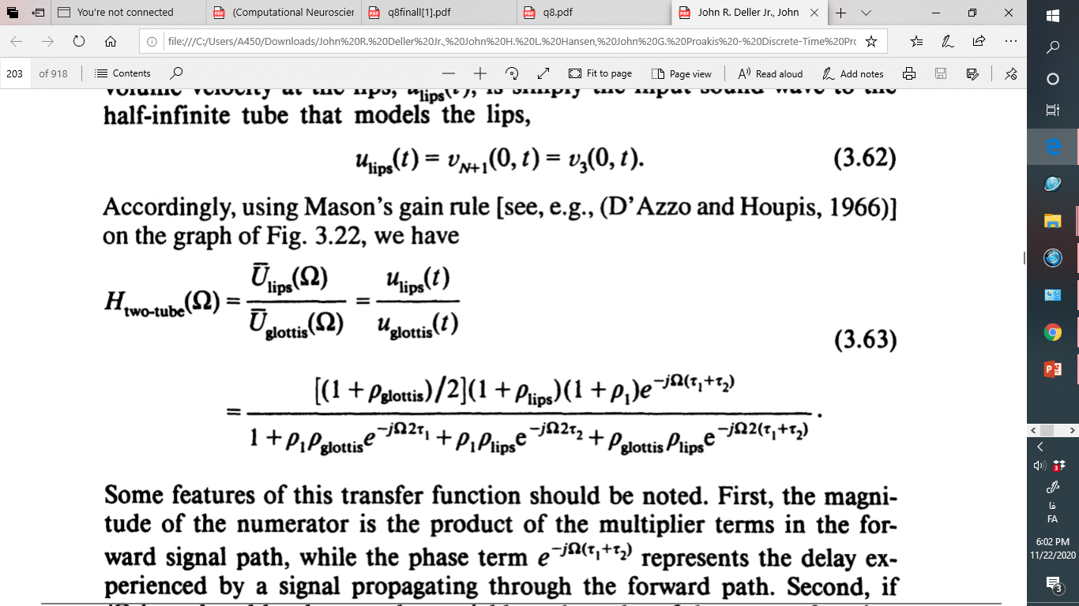
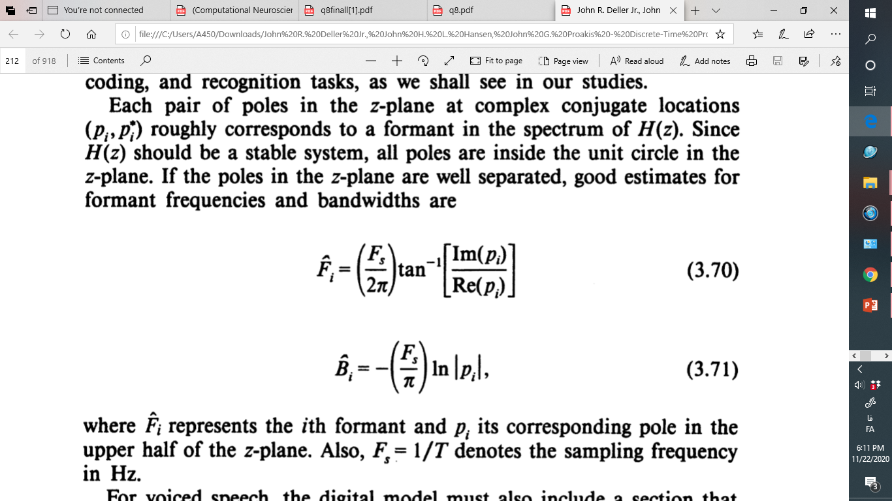
تابع
تابع تبديل تمام قطب

Slide 44
افزودن نويز به سيگنال
snoisy = s + 0.15*randn(length(s),1);
figure,plot(snoisy)
figure,subplot(211),plot(s)
subplot(212),plot(snoisy)
xlabel('Discrete Time')
sound(snoisy,16000)

Slide 45
فيلتر ديجيتال FIR
ورودی فيلتر: x(n)
خروجی فيلتر: y(n)
فيلتر قطب ندارد و فقط صفر دارد
در زمان محدود است
-1
-1
-1
-1
Z
Z
Z
Z

Slide 46
فيلتر ديجيتال IIR
فيلتر هم قطب و هم صفر دارد
X(n)
-1
-1
-1
-1
Z
Z
Z
Z
-1
-1
-1
-1
y(n)
Z
Z
Z
Z

Slide 47
نويز و فيلتر FIR
sf = filter(0.1*ones(1,10),1,s);

Slide 48
فيلتر با فاز خطی
sff = filtfilt(0.1*ones(1,10),1,s);

Slide 49
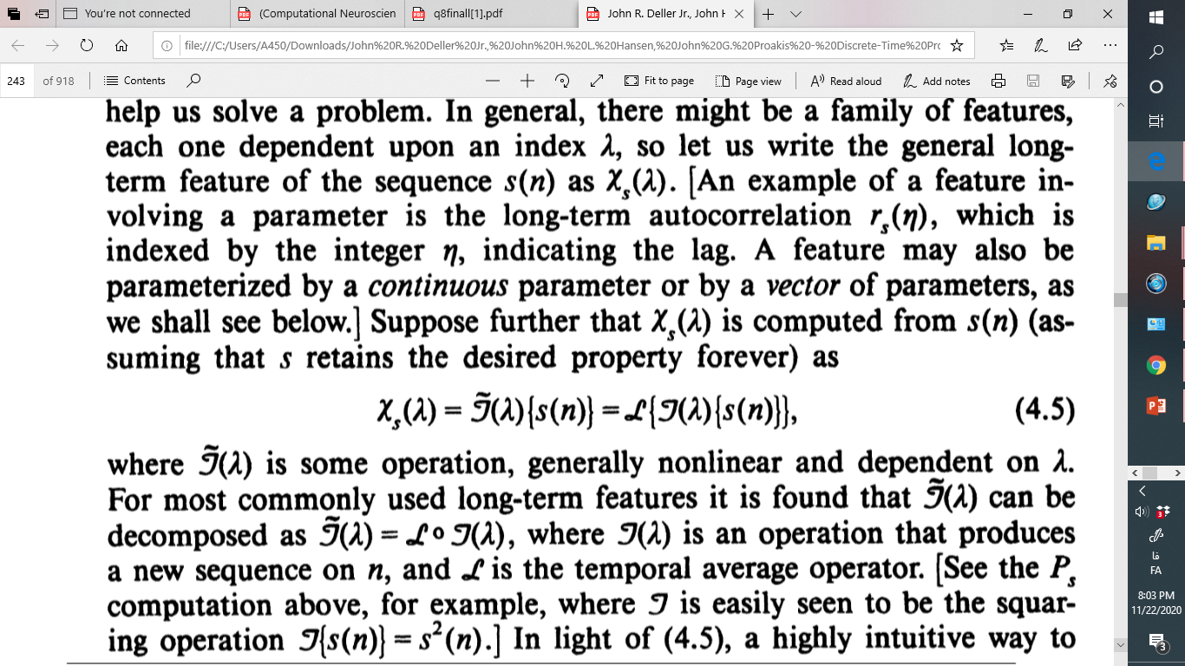
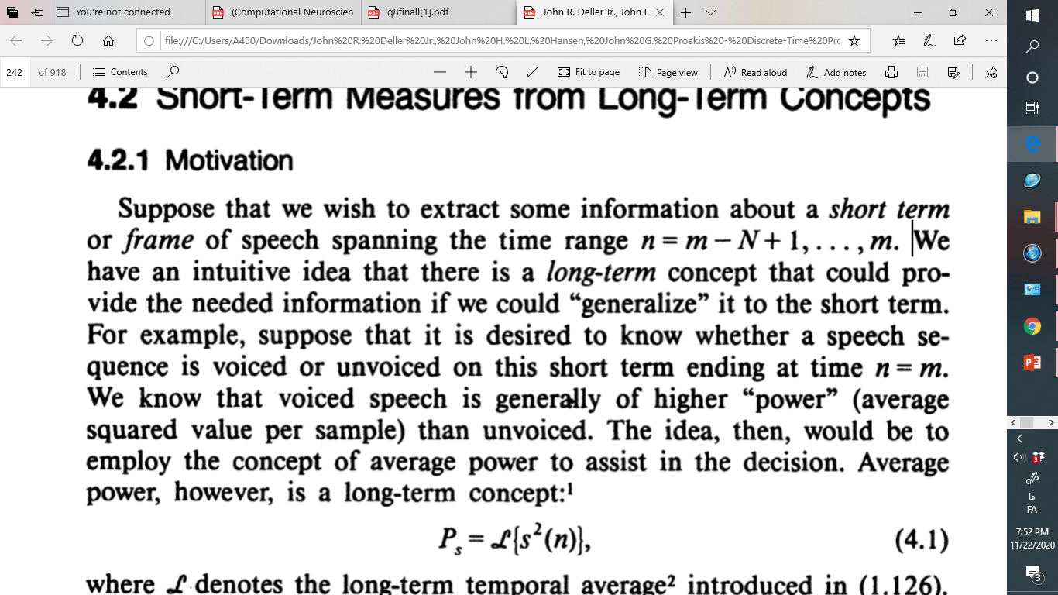
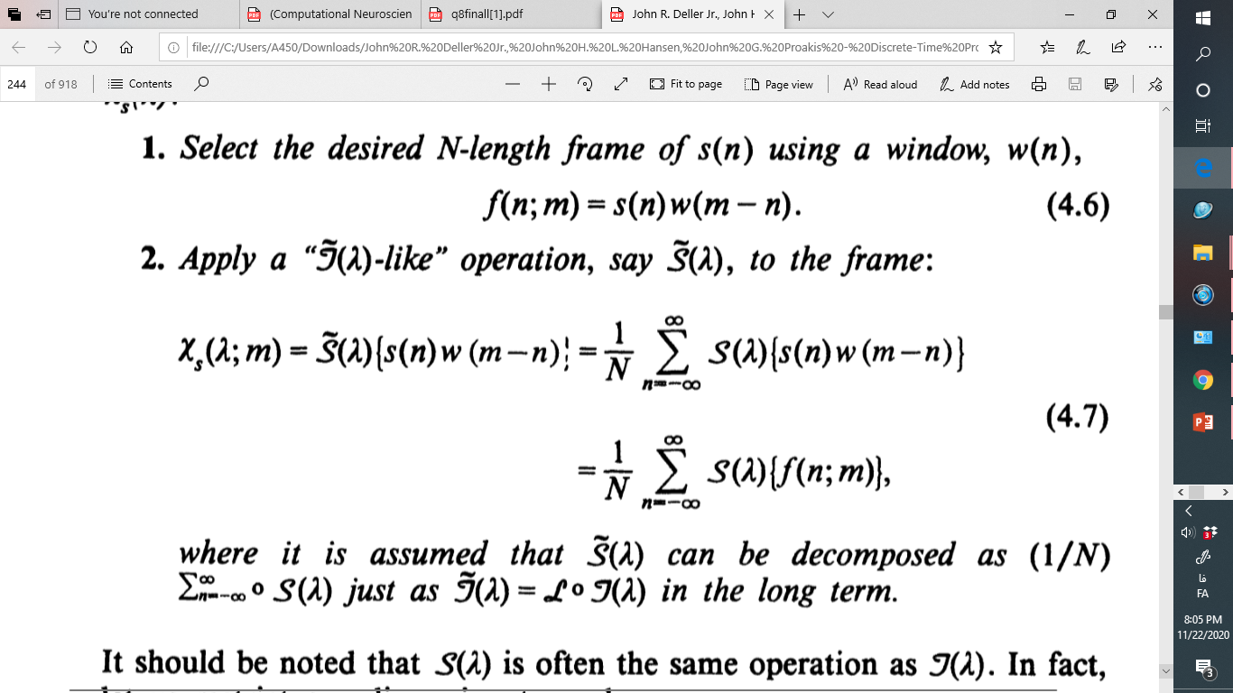
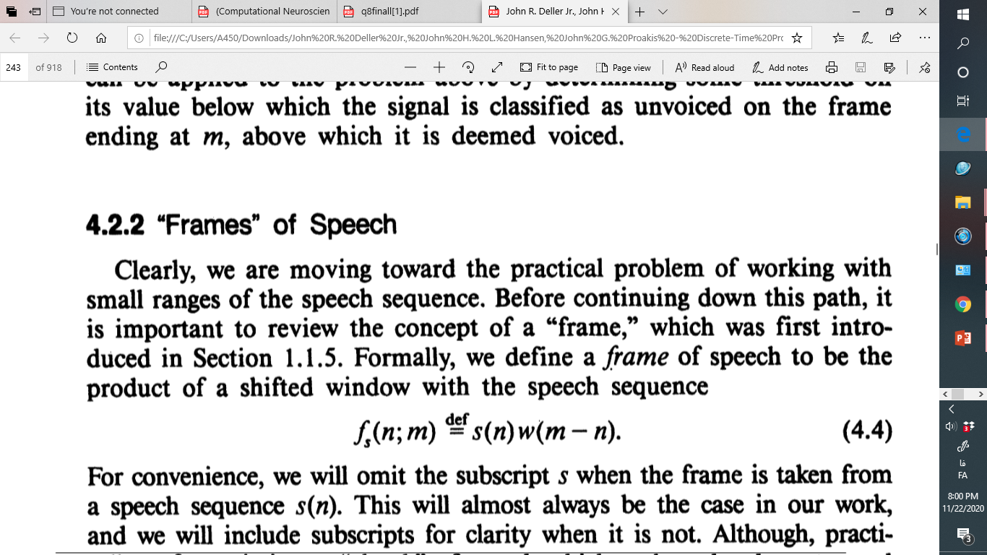


مقايسه توان سيگنال زمان کوتاه
عملگر $ℒ$ميانگين گيری زمان طولانی است
پنجره ای از سيگنال: n= m- N + 1,....m
ميانگين زمان کوتاه: $P_{s}→P_{s}(m)$
فريم سيگنال
ن

Slide 50


خودهمبستگی زمان کوتاه

Slide 51



نمايش به صورت 1:

Slide 52


نمايش به صورت 2: پنجره کردن حاصل

Slide 53



تابع خودهمبستگی زمان کوتاه: 1 و 2

Slide 54

تابع خودهمبستگی زمان کوتاه: 3

Slide 55

طيف توان زمان کوتاه

Slide 56

کاربرد خودهمبستگی در تعيين pitch: تلفظ three و /T/

Slide 57


/i/
$T_{0}=\frac{1}{f_{0}}$
$T_{0}=75sample$
$f_{s}=10KHz$
$T_{0}=7.5msec$
$f_{0}=130Hz$

Slide 58

Average Magnitude Difference Function

Slide 59


Slide 60


طول پنجره: 256
Average Magnitude Difference Function (AMDF)

Slide 61


تبديل فوريه زمان کوتاه
DTDF

